Slide 1
지능기전 23학번과 함께하고 싶은 이용빈입니다.
아직 어려요

Slide 2
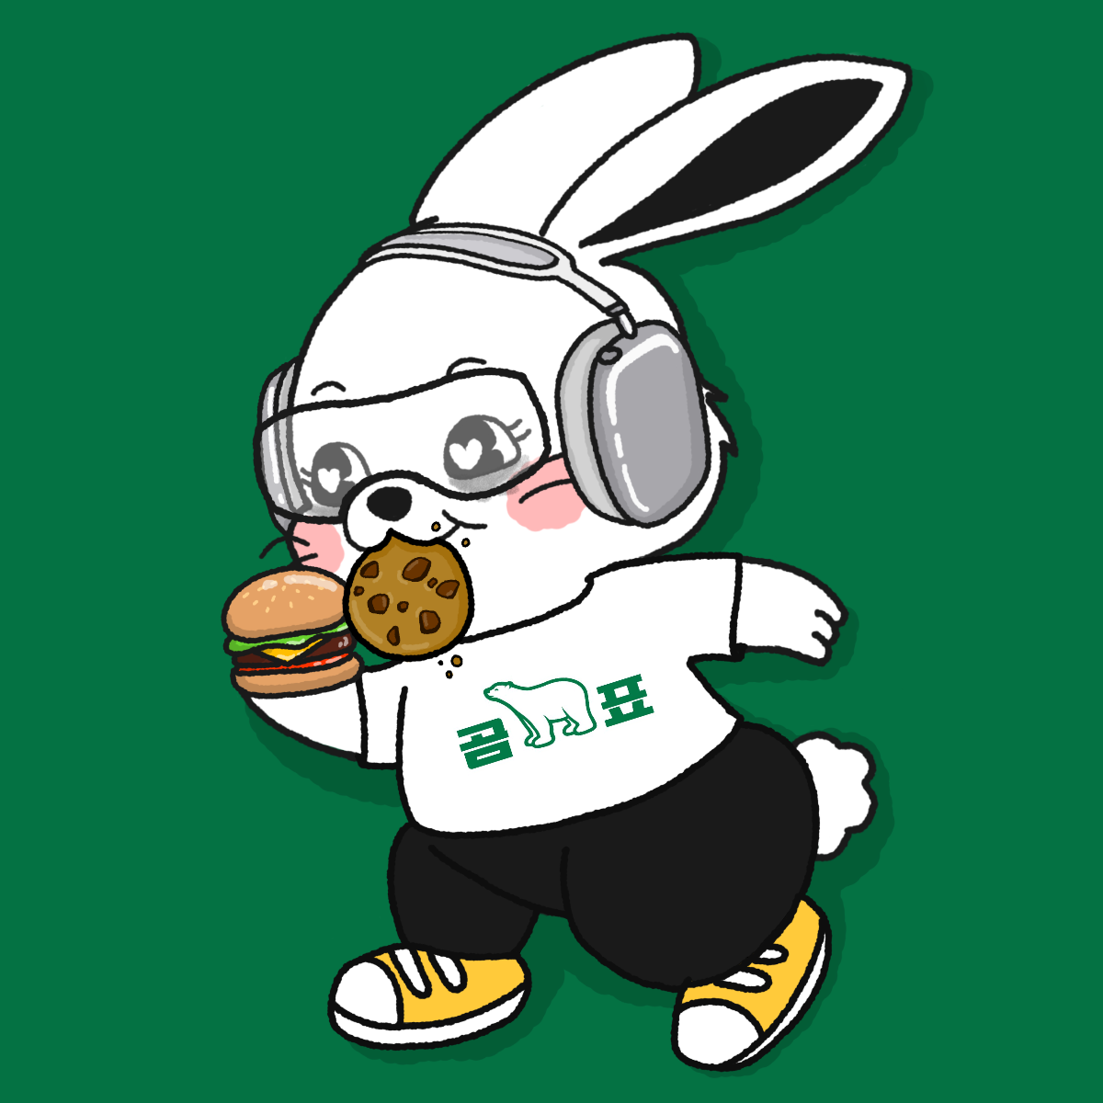

아이디어는
MZ 세대를 위한 혁신적인 사회 솔루션! 이라서 조금 생각해 봤는데
브랜드 콜라보를 좋아하는 MZ를 위한 브랜드 토끼!
전쟁으로 부터 도망치고 싶은 예비군을 위한 이민 도우미 어플
이딴 아이디어 밖에 없어서… 누군가의 기발한 아이디어에 버스 타고 싶습니다!

Slide 3
경험
지능기전 4학년 (진)
기초설계 전체 1등, 캡스톤 전체 1등
언어는 python, c, matlab, dart, cpp 쵸큼,, , 할줄 알고요
pytorch, tensorflow, sklearn, pandas, numpy, matplotlib, PyQt6 정도 기본만 해요
관심 분야는 현재는 Pose estimation이나, Robot programming 인것 같아요
사실 저보다 GPT가 더 잘해요,,

Slide 4
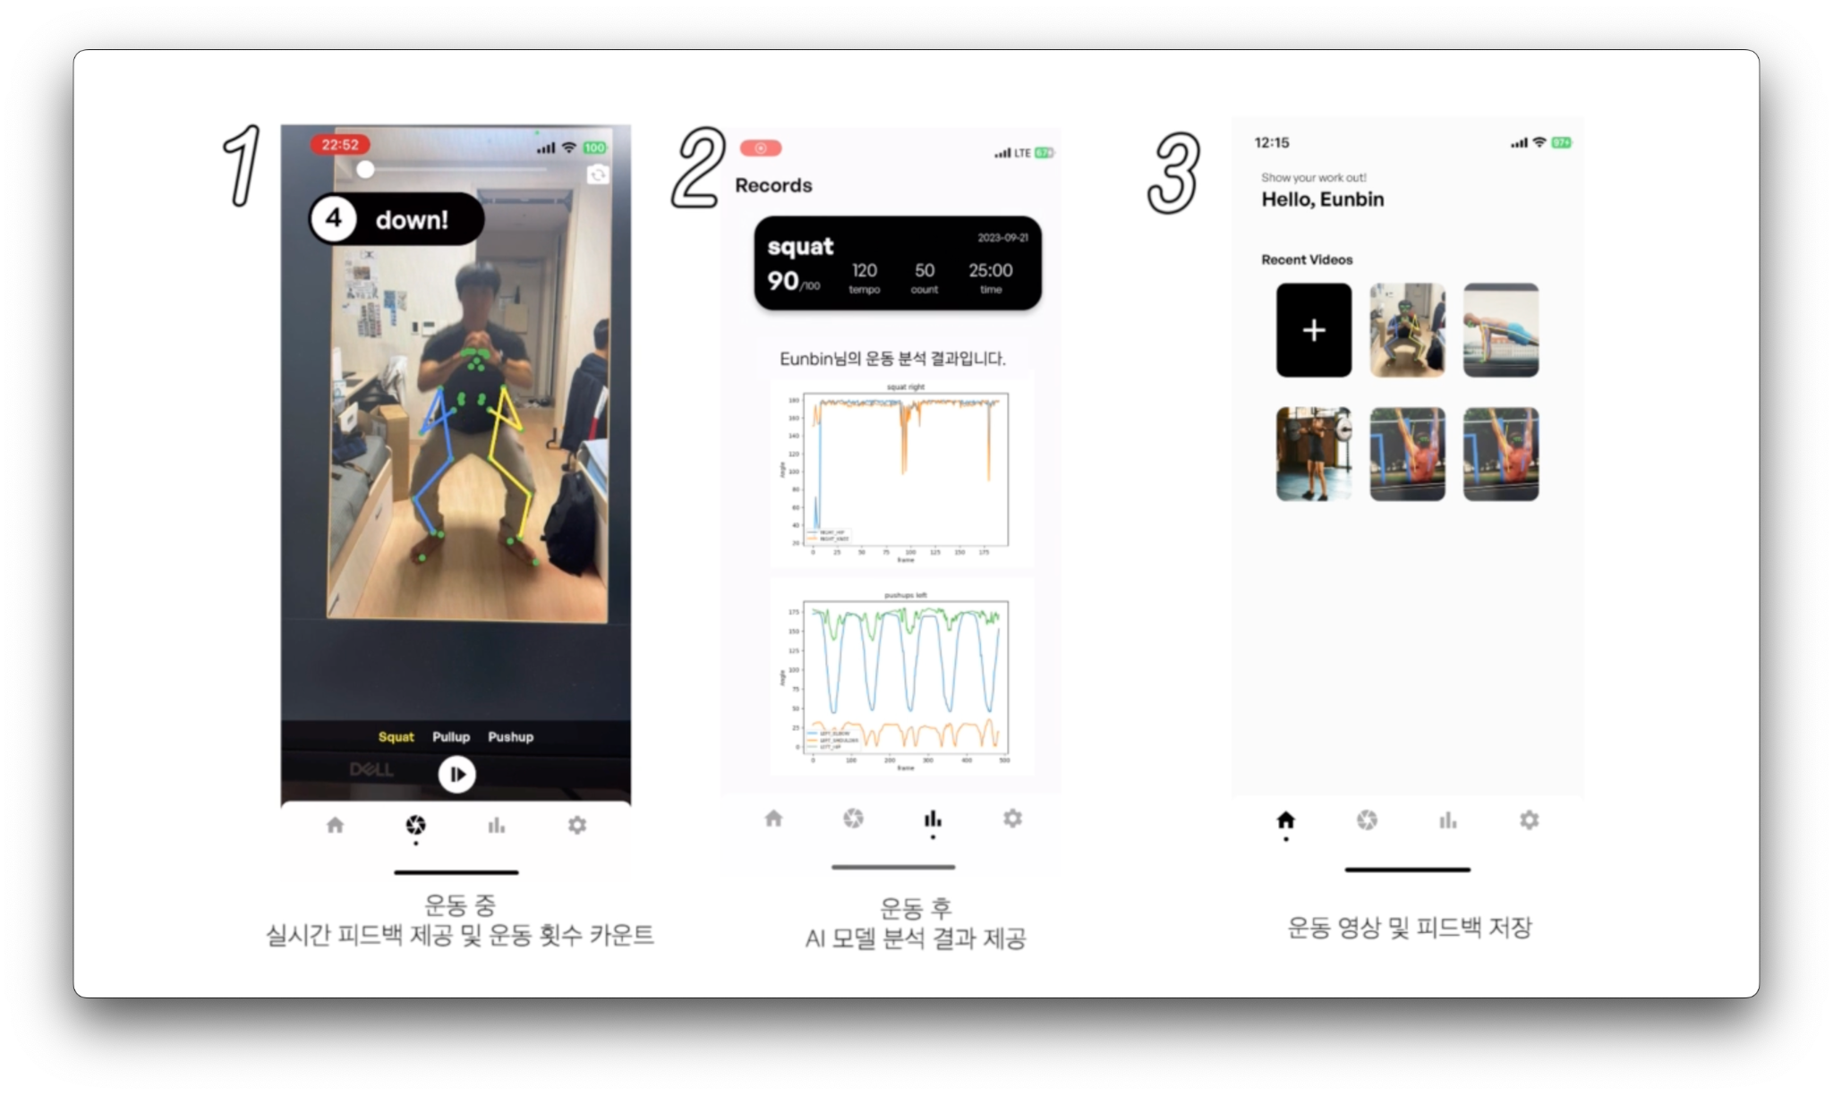
이런거랑
AI 운동 어플

Slide 5
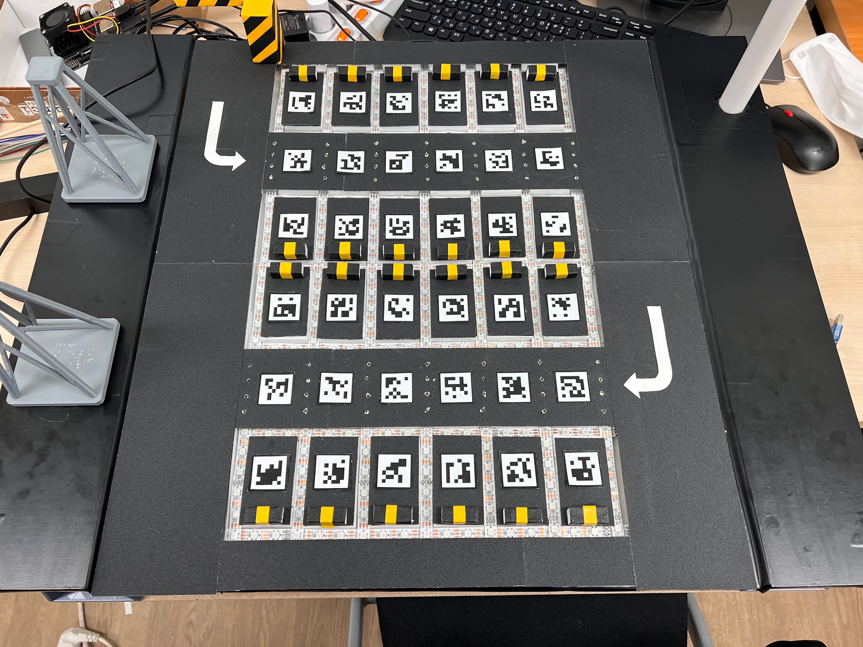
이런거 만들어 봤어요
아두이노 주차장

Slide 6
장점
단점
말이 많아요 (회의할 때 아이디어 잘내요)
나이가 많아요 (나이는 경험이라고 하죠 ㅎㅎ)
버스운전을 잘해요 (협업 툴 같은걸 소개해줄 수 있어요!)
인공지능 할줄 알아요 (media pipe 잘 써요)
하드웨어도 할줄 알아요 (아두이노 잘해요)
준비기간에 해외여행 가고 해커톤 전날에 와요…..

Slide 7
저는 이런 팀을 원해요!
하고 싶은게 명확한 팀
역할 분담(하드웨어, 소프트웨어 디자인)이 잘 갖춰진 팀
버스 기사 없는 팀
잘 안되더라도 끝까지 포기 하지 않는 팀
간단한 인공지능 토이 프로젝트를 해보고 싶은 팀원
python을 할 줄 아는 팀원
아두이노를 할 줄 아는 팀원

Slide 8

저를 버리지 마세요,, ㅠ

